Slide 1

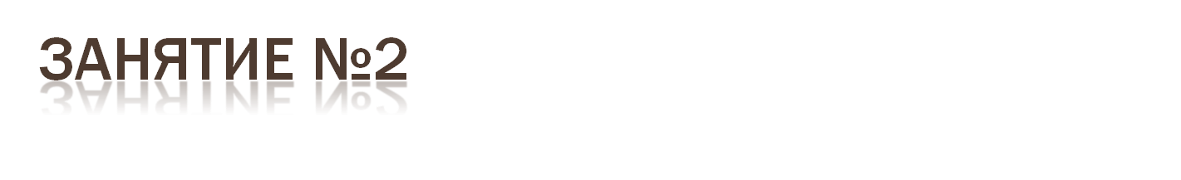
Частотная селективность РПУ

Slide 2

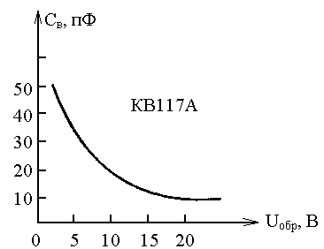
В диапазоне средних волн частота принимаемого сигнала изменяется от 525 кГц до 1605 кГц. Промежуточная частота вещательного радиоприёмника равна 465 кГц. Гетеродин приёмника перестраивается ёмкостью (варикапом).
Определить относительное изменение
ёмкости варикапа в двух случаях:
а) при верхней настройке гетеродина;
б) при нижней настройке гетеродина.
Можно ли реализовать требуемую
перестройку при использовании
типового варикапа, имеющего
коэффициент перекрытия по ёмкости
5 (вольт-фарадная характеристика варикапа с обычным (нерезким) p-n переходом КВ117А приведена на рисунке; для варикапа со сверхрезким переходом коэффициент перекрытия достигает 10 – 15)?
Задача 1-1

Slide 3
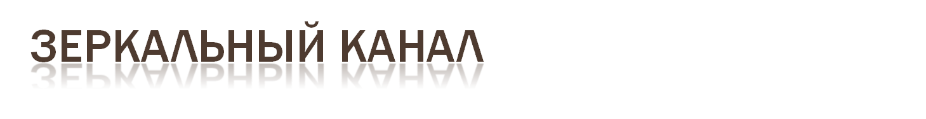

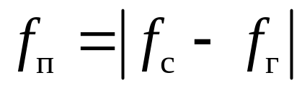


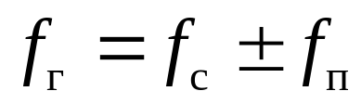

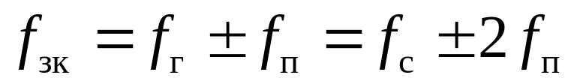
Верхняя настройка гетеродина
Промежуточная частота
f_{п}
f_{п}
f
f_{п}
f_{c}
f_{г}
f_{зк}
Частота гетеродина
Нижняя настройка гетеродина
Частота зеркального канала
f_{п}
f_{п}
f
f_{п}
f_{зк}
f_{г}
f_{c}

Slide 4

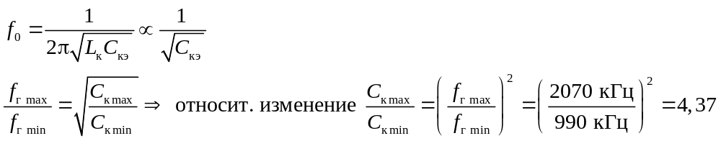
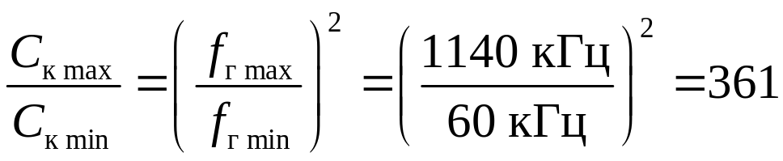
При верхней настройке гетеродина:
f_{г min}=525 кГц+465 кГц = 990 кГц
f_{г max}=1605 кГц+465 кГц = 2070 кГц
Частота гетеродина равна резонансной частоте контура автогенератора:
При нижней настройке гетеродина:
f_{г min}=525 кГц – 465 кГц=60 кГц
f_{г max}=1605 кГц – 465 кГц=1140 кГц

Slide 5
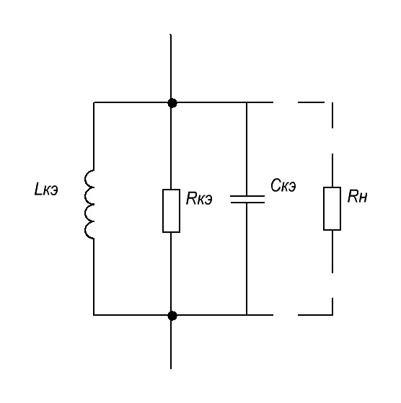
Задача 1-2
Эквивалентная схема параллельного колебательного контура имеет следующие параметры: L_{к}=16 мкГн, C_{к}=1,6 нФ, R_{к}=10 кОм. К контуру подключается нагрузка R_{н}=5 кОм. Определить добротность контура, сопротивление потерь и полосу пропускания в двух случаях:
а) при отключённой нагрузке (собственные параметры контура);
б) при подключённой нагрузке (эквивалентные параметры контура).

Slide 6
Задача 1-3
Типичная зависимость добротности колебательного контура от резонансной частоты показана на рисунке. Определить, как изменятся полоса пропускания и резонансное сопротивление при перестройке контура ёмкостью (C_{к}=var, L_{к}=const), если резонансная частота увеличилась в 2 раза. Рассмотреть два случая:
а) при r_{к}=const (в этом случае Q_{к}=ρ/ r_{к} ~f₀);
б) при Q_{к}=const
Q_{к}
f₀

Slide 7

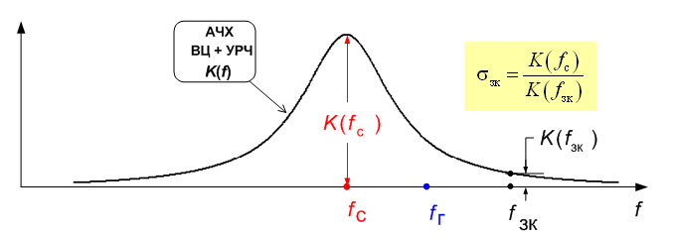

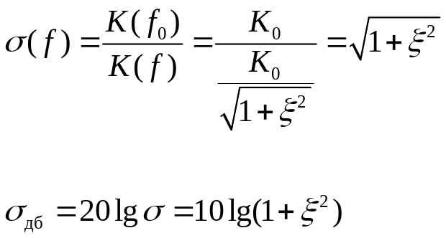
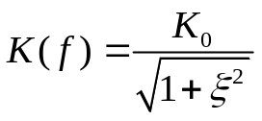
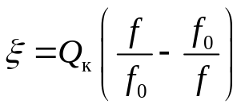
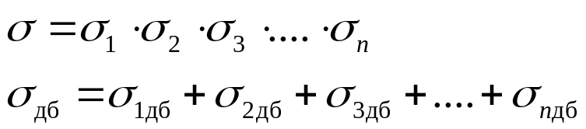
Для параллельного
колебательного контура:
- АЧХ контура
- обобщенная расстройка по частоте
При каскадном соединении блоков приемника:

Slide 8
Расчёт избирательности преселектора:
Задача 2-1
Преселектор вещательного радиоприёмника с промежуточной частотой f_{п}=465 кГц состоит из одноконтурных входной цепи и усилителя радиочастоты, эквивалентные добротности контуров которых равны 10 и 30 соответственно. Частота принимаемого сигнала 1 МГц. Определить избирательность по каналу прямого прохождения.

Slide 9
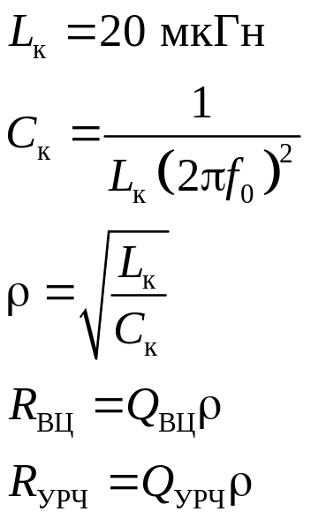
Расчёт избирательности преселектора:
Расчет параметров контуров

Slide 10
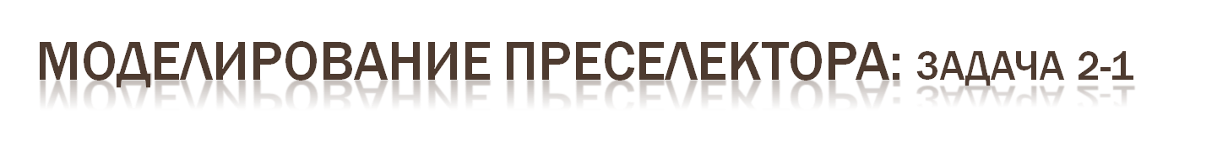
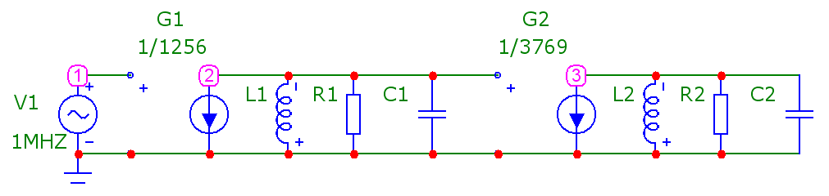
AC Analysis
Frequency Range (Linear): 2meg,0
Number of Points=2001
Рассчитываем
АЧХ ВЦ
АЧХ УРЧ
АЧХ преселектора в целом (в дБ, в диапазоне -100 — 0 дБ)
Сравнить с теоретическими:
Резонансную частоту
Полосу пропускания
Уровень АЧХ на частоте канала прямого прохождения (для УРЧ)

Slide 11
Задача 2-2
Частота настройки одноконтурного преселектора супергетеродинного радиоприёмника равна 50 МГц, добротность контура 30, промежуточная частота 3 МГц. На сколько децибел изменится избирательность приёмника по зеркальному каналу, если увеличить промежуточную частоту до 5 МГц?
Notes:
Решаются на доске студентами, т.к. являются домашним заданием

Slide 12
Задача 2-3
При перестройке контура входной цепи в диапазоне частот
5–10 МГц сопротивление потерь контура возросло с 0,5 Ом до 1,5 Ом. Контур перестраивается ёмкостью, индуктивность контура 0,75 мкГн. Определить, на сколько децибел изменится избирательность входной цепи по зеркальному каналу, если промежуточная частота 465 кГц. При расчете использовать верхнюю настройку гетеродина.
Notes:
Решаются на доске студентами, т.к. являются домашним заданием

Slide 13
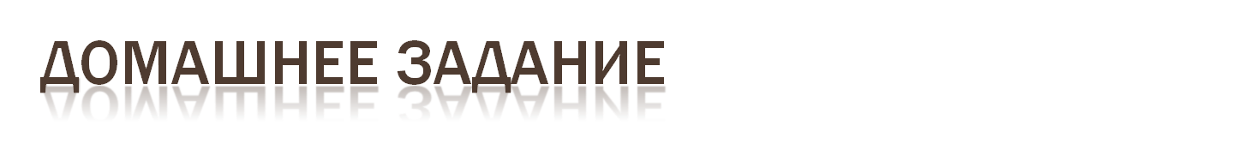
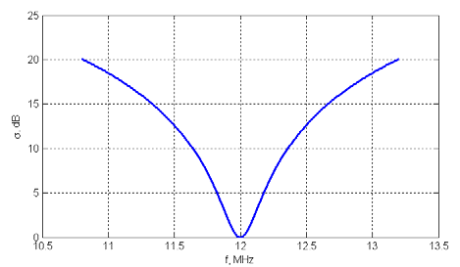
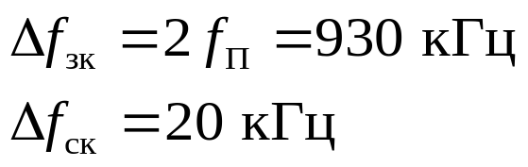
Задача 2-4
Рассчитать и построить график кривой селективности (в децибелах) одноконтурной входной цепи в интервале частот f₀±1,2 МГц. Частота настройки входной цепи f₀=12 МГц, эквивалентная добротность контура 50.
Задача 2-5
В диапазоне КВ вещательного приёмника входная цепь содержит один колебательный контур, а УРЧ отсутствует. Приёмник настроен на частоту 12 МГц, эквивалентная добротность контура 100. Определить, во сколько раз возрастёт избирательность приёмника по соседнему и зеркальному каналам, если ввести каскад одноконтурного УРЧ с той же добротностью контура?
Дополнительные данные: для вещательного радиоприёмника АМ сигнала

